Slide 1
Qualificações para os amarradores
Tipo de maquinário e equipamento | Carga de elevação ou carga limitada
 | 1 tonelada e mais | Menos de 1 tonelada
Guindaste Guindaste móvel Guindaste derrick Talha de carga | Aqueles que concluíram o curso de treinamento de habilidades de içamento Aqueles que concluíram o curso de treinamento especial^{*1} Aqueles aprovados pelo Ministério da Saúde, Trabalho e Bem-Estar^{*2} | Aqueles que concluíram o curso de treinamento de habilidades de içamento Aqueles que concluíram o curso de treinamento especial^{*1} Aqueles aprovados pelo Ministério da Saúde, Trabalho e Bem-Estar^{*2} Aqueles que concluíram a formação especial para os trabalhos de içamento
*1: | O curso de treinamento listado na coluna de cursos de treinamento da Tabela 4 em anexo do Decreto de Execução da Lei de Desenvolvimento e Promoção de Recursos Humanos
*2: | A pessoa que concluiu o treinamento do curso de operação de guindaste prescrito no Decreto sobre a Lei de Desenvolvimento e Promoção de Recursos Humanos

Slide 2
Qualificações para os amarradores
Carga de elevação:
1 tonelada ou mais
Aqueles que concluíram o curso de treinamento de habilidades de içamento
Aqueles que concluíram a formação especial para os trabalhos de içamento
Peso da carga: 0,5 toneladas

Slide 3
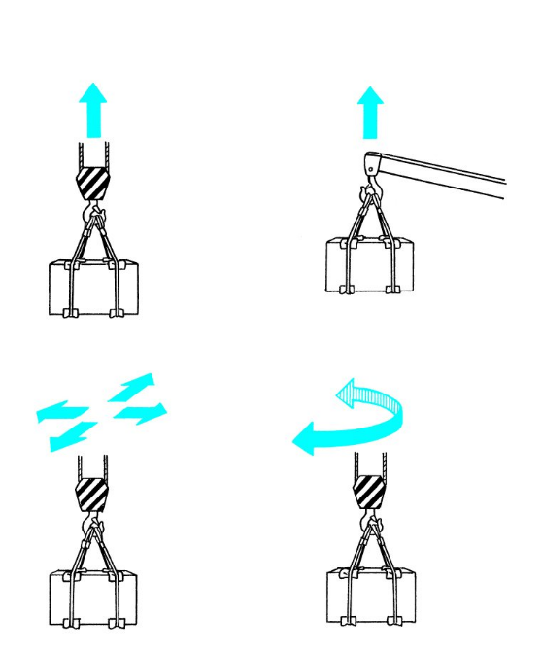
Definição de guindastes
Eleva as cargas mecanicamente
Carrega as cargas levantadas horizontalmente

Slide 4
Relação entre magnitude e braço da força

Slide 5
Momento de alavanca
Ponto de apoio

Slide 6
Polia estacionária
Puxa
1 m
Levantará 1 m

Slide 7
Tensão dos cabos de aço de içamento
m: Peso da carga
Fw: 9,8 x m (kN)
F1, F2: Tensão do cabo de aço de içamento
F: Resultante (kN)
F = Fw
P: Força que puxa os cabos de aço de içamento para dentro (kN)
Ângulo das lingas
Cabo de aço de içamento

Slide 8
Construção do cabo de aço
Alma
Perna
Arame

Slide 9
Tipos de torções
Torção comum Z (lado direito)
Torção comum S (lado esquerdo)
Torção lang Z (lado direito)
Torção lang S (lado esquerdo)
Torção comum
Torção lang

Slide 10
Método de medição do diâmetro do cabo de aço
Diâmetro
Errado
Correto

Slide 11
Número de cabos e ângulo das lingas
(a = ângulo das lingas)
Diagonal
Içamento com dois cabos com dois pontos
Içamento com três cabos com três pontos
Içamento com quatro cabos com quatro pontos

Slide 12
Fator de tensão e ângulo das lingas do cabo de aço
Ângulo das lingas
Fator de tensão

Slide 13
Cabo de aço de içamento
Junta de compressão com sapatilha
e manilha em cada extremidade
Laços nas duas extremidades
Juntas de compressão nas duas extremidades
Junta de compressão com sapatilha
e gancho em cada extremidade
Cabo de aço sem fim
Cabo de aço com anel

Slide 14
Método de realização de juntas de compressão
Cabo de aço
Sapatilha
Manga (liga de alumínio especial)
Cabo de aço

Slide 15
Precauções ao usar o cabo de aço de içamento
Ângulo das lingas
Proteção
Manter organizado
Ângulo das lingas
Umidade
Calor
Ácido
Poeira
Içamento com um cabo
Precauções de armazenamento

Slide 16
Tipos de corrente
Corrente de elos
Diâmetro nominal
Corrente com elos malhetados
Diâmetro nominal

Slide 17
Linga de corrente
Corrente com anel
Anel
Corrente com gancho

Slide 18
Posição das manilhas

Slide 19
Exemplo de uso das manilhas

Slide 20
Parafusos olhais

Slide 21
Roscas olhais

Slide 22
Exemplo de uso dos parafusos olhais
Usar a anilha para ajustar

Slide 23
Viga de elevação
Viga de elevação

Slide 24
Proteção
Bolsa de juta
Tecidos
Folha de borracha
Cobre e liga de cobre
Estrutura soldada
Proteção magnética

Slide 25
Blocos de suporte
Use blocos de tamanho igual.
Segure um bloco pelos dois lados com as duas mãos.
Segure o lado esquerdo e direito do bloco.
A carga fica instável.
Não coloque a mão
na parte superior.

Slide 26
Deformação da corrente
Elo distorcido
Elo dobrado
Elo torcido
Amassado
Dobra
Torção

Slide 27
Abertura e desgaste dos ganchos

Slide 28
Desgaste das manilhas

Slide 29
Roupas de içamento

Slide 30
Local de evacuação
Deslocamento longitudinal
2 m ou mais
Local de evacuação
45°
Movimento do braço
Rotação
Deslocamento transversal
2 m ou mais
Local de evacuação
2 m ou mais
Extensão longitudinal da carga
Guindaste de ponte rolante, guindaste de ponte
Guindaste móvel, guindaste de lança

Slide 31
Métodos para pendurar no gancho
Prender cabos de aço com laço

Slide 32
Métodos para pendurar no gancho
Içamento de volta única
Dentro de 60°

Slide 33
Métodos para pendurar no gancho
Içamento de uma volta completa
Dentro de 60°

Slide 34
Métodos para pendurar no gancho
Nó de gancho
Dentro de 60°

Slide 35
Métodos para pendurar no gancho
Enrolamento
Enrolamento
Cabo efetivo
Cabo guia

Slide 36
Método para prender os cabos de aço na carga
Prender cabos de aço com laço
Quando os cabos de aço de içamento estão soltos, os laços podem ser removidos.

Slide 37
Método para prender os cabos de aço na carga
Içamento de volta única
Ângulo das lingas
Ângulo das lingas
Içamento com dois cabos com quatro pontos
Içamento com dois cabos com quatro pontos

Slide 38
Método para prender os cabos de aço na carga
Içamento com dois cabos com dois pontos
(laço com manilhas)

Slide 39
Método para prender os cabos de aço na carga
Içamento com dois cabos com dois pontos
(fixação com laços)
Laço para a mesma direção
Laço para direções diferentes

Slide 40
Método para prender os cabos de aço na carga
Como usar manilhas (prestar atenção na posição do parafuso)
O parafuso roda.
O parafuso não roda.

Slide 41
Método para prender os cabos de aço na carga
Prender cabos de aço com laço (preste atenção na posição da junta de compressão)

Slide 42
Método para prender os cabos de aço na carga
Içamento de uma volta completa com dois cabos e quatro pontos

Slide 43
Método para prender os cabos de aço na carga
Laço de uma volta completa com dois cabos
e dois pontos

Slide 44
Método para prender os cabos de aço na carga
Nó boca de lobo
Içamento de volta única
Prender cabos de aço com laço
Passagem dupla através do laço
Passagem por laço através de cabo de aço de içamento duplo
Uso de um cabo de aço sem fim

Slide 45
Método para prender os cabos de aço na carga
Içamento com nó único embaixo
Ângulo das lingas

Slide 46
Método para prender os cabos de aço na carga
Içamento com um cabo

Slide 47
Corrente com grampo pega-chapas

Slide 48
Corrente com gancho de linga

Slide 49
Corrente sem fim para gancho

Slide 50
Corrente com gancho de fundição
(com abertura ampla)

